Slide 1
Plánování kampaní online
Ing. Martin Klepek, Ph.D.
E-marketing

Slide 2
Obsah
Integrovaná marketingová komunikace
Proč plánovat?
Účely kampaní
Základní pilíře kampaně 5M
Mediální plán

Slide 3
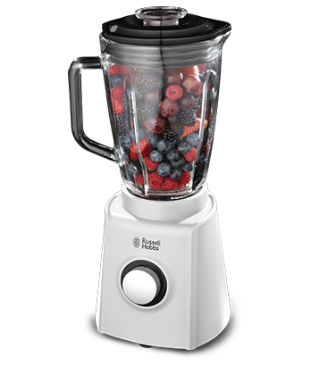
Komplexnost
Promítáme prvky Integrované marketingové komunikace (IMC) do každodenních aktivit
Integrace
Online – Offline
74% lidí denně sleduje TV (2. přednáška)
Sleduje ji ale jinak?
Paid – Owned- Earned
Konzumace obsahu on demand (7. přednáška)
Komunikační mix

Slide 4
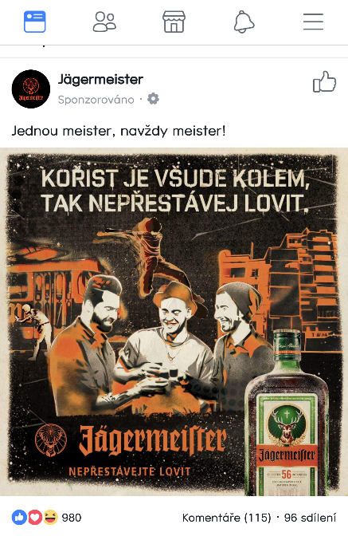

Slide 5
Plánování a plán obecně v komunikaci
Proces rozprostření akcí v čase
Získáme lepší přehled o objemech investice
Zpřehledníme hluchá místa
Promítneme strategické cíle
Vytyčíme kompetence a odpovědnost
Zajistíme kontinuitu
Získáme synergii (1+1=3)
Uvědomíme si, kolik práce to celé dá!

Slide 6
Kampaň
Komunikační aktivita v určitém čase, která je spojena s určitým obsahem a zprávou za účelem naplnění specifikovaného cíle.
Původní význam byl v nadlinkové komunikaci jiný než je nyní.
Vzniká nový typ komunikace – obsah a 24/7 přítomnost.

Slide 7
Kampaň
Základní účely kampaní
Uvedení nového produktu na trh (3. přednáška)
Uvedení nové značky na trh
Podpora prodeje
Rozšiřování povědomí o stávající značce
Vytváření asociací se stávající značkou
Repositioning
Rebranding

Slide 8
Důležitý checklist a postup procesu
Marketingové strategie
Mám vyřešeno co, komu a proč prodávám.
Komunikační strategie
Vím, co chci říct a jakou očekávám reakci.
Kreativní strategie
Vím, jak upoutám pozornost a tím snížím náklady.
Mediální plánování
Vím, kde mu to budu říkat a jak dlouho.

Slide 9
Základní pilíře kampaňe 5M
Mission – Cíl
Money – Rozpočet
Message – Zpráva
Media – Média
Measurement – Měření

Slide 10
Mission
Odpovídáme si na otázku: jaký je cíl kampaně, co má kampaň u zákazníka způsobit?
Chceme dosáhnout změnu v postojích nebo chování?
Specifikujeme cílové skupiny
Propojujeme s marketingovou strategií

Slide 11
Money
Kolik do kampaně investujeme vzhledem k:
životnímu cyklu produktu,
podílu na trhu,
konkurenci,
požadované frekvenci reklamy.
Po volbě médií se vracíme k penězům a alokujeme na jednotlivé mediatypy

Slide 12
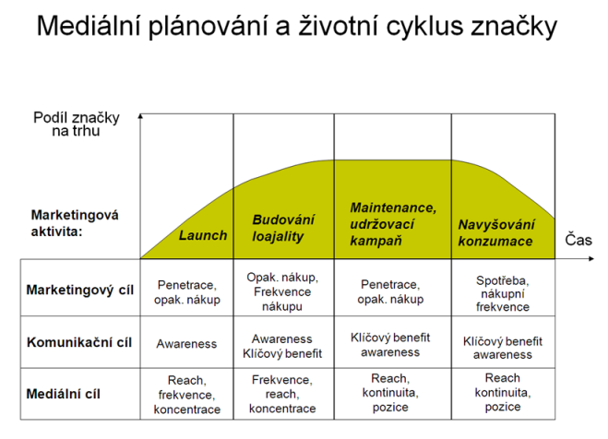

Slide 13
Message
Zpráva kterou chceme zákazníkům předat, aby došlo k naplnění cíle kampaně.
Jaká bude kreativa?
Emoce / rácio
Top–down nebo bottom-up přístup
Jak dlouho bude tato zpráva rezonovat?
Časy se zkracují v onlinu je to 2-3 týdny.
V jaké fázi nákupního rozhodování je náš zákazník?
Jaké budou CTA?

Slide 14
Media
Volba média, které by mělo být využito k co nejefektivnějšímu naplnění cíle.
Jsou média vhodné vzhledem k zamýšlené message?
Jsou zároveň nákladově únosné vzhledem k rozpočtu?
Jaká média obecně jsou v cílové skupině populární?
Jak se zákazník chová ve fázích nákupního rozhodování?

Slide 15
Vývoj využívání mediatypů
Notes:
Zenith advertising expenditure forecast 2017

Slide 16
Vývoj využívání mediatypů v ČR

Slide 17
Nástroje e-marketingu
Webová stránka/microsite
Sociální média
SEO
Mobilní marketing
Webináře
Obsahový marketing
Online reklamy
Email kampaně
Newsletter

Slide 18
Measurement
Stanovení toho, podle jakých kritérií budou měřeny výsledky.
CTR – click through rate
CPC – cost per click
CPM – cost per mile
Engagement
Reach
Bounce rate
Views
Detailněji jsme vše již procházeli (5. přednáška)

Slide 19
Measurement
Velmi často měříme celkové ROI kampaně – má to ale svá úskalí!
Pokud se jedná o eshop s komunikací jen v onlinu, je to velmi jednoduché:
ROI = ((čistý zisk z kampaně - náklady na kampaň)/náklady na kampaň) * 100
Příklad: ROI = ((70 000 – 50 000) / 50 000)*100 = 40%
Problémy
Kdy měřit – řada komunikačních aktivit má určitou setrvačnost – prodeje se neprojeví hned.
Atribuce – působila na něj jen kampaň? Kolik zdrojů informací dnes člověk využije před nákupem? (6. přednáška)
Makroekonomické a další celospolečenské vlivy (1. přednáška)

Slide 20
Úkol č. 1 využití 5M v praxi
Analyzujte v rychlosti společnost Alpine Pro (10 minut)
Vytvořte komplexní marketingovou kampaň při použití 5M (20 minut)
Mission – Cíl
Money – Rozpočet
Message – Zpráva
Media – Média
Measurement – Měření
Prezentujte v minutě nápady!

Slide 21
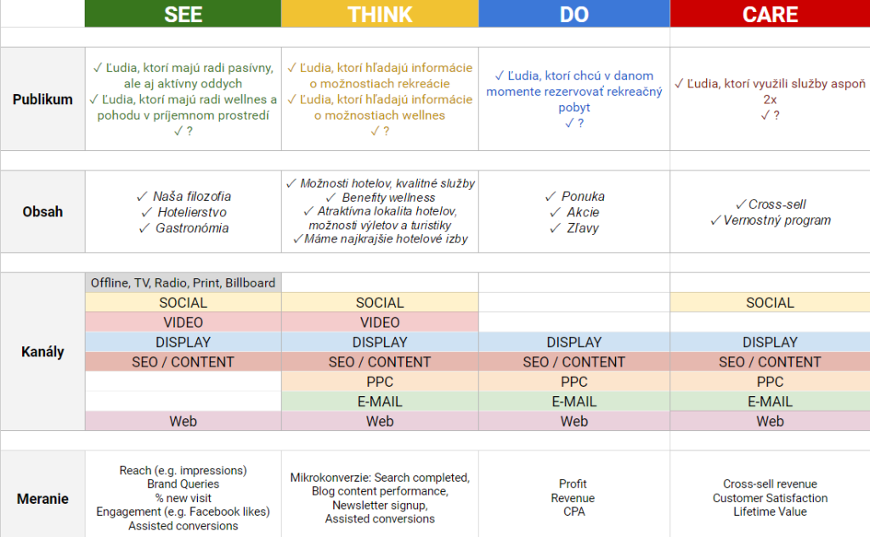
Notes:
https://visibility.sk/blog/see-think-do-care-zjednodusi-kazdy-marketingovy-projekt/

Slide 22
Mediaplán
Časový rozvrh, v němž budou odvysílány televizní či rozhlasové spoty, otištěna inzerce a vyvěšena venkovní či online reklama, spolu s podrobným rozpisem jednotlivých médií a formátů, uvedením ukazatelů očekávaného reklamního zásahu.
Notes:
https://www.mediaguru.cz/encyklopedie-medii/slovnik/klicova-slova/mediaplan/

Slide 23
Co integrovat do mediaplánu?
Offline a online
Běžně se v kampani využívá kombinace nástrojů
Ne vše v offlinu ale funguje v onlinu
Nejviditelnější to je u videa
30 vteřinový spot má buildup v onlinu na to není čas!
Placená a neplacené komunikace
Lepší je, když se doplňují.

Slide 24
Jak mediaplán vypadá?
Čas | 1 | 2 | 3 | 4 | 5
Mediatyp 1
Mediatyp 2
Mediatyp 3
Mediatyp 4
Horizontální a vertikální přístupy
Horizontální jsou pro mediatypy 24/7 – celý obsahový marketing
Vertikální jsou pro klasické kampaně - multichannel

Slide 25
Úkol č. 2 tvorba vlastního mediaplánu
Připravte pro firmu mediaplán na jeden měsíc
Nastartujte Excel
Do sloupců patří čas
Do řádků mediatypy podle těch, které jsme probrali
Jednotlivé buňky vyplňte textem a barvami
Identifikujte kolik lidí budete potřebovat
Odhadněte náklady na mediální prostor i lidské zdroje
Nezapomeňte na reporting

Slide 26
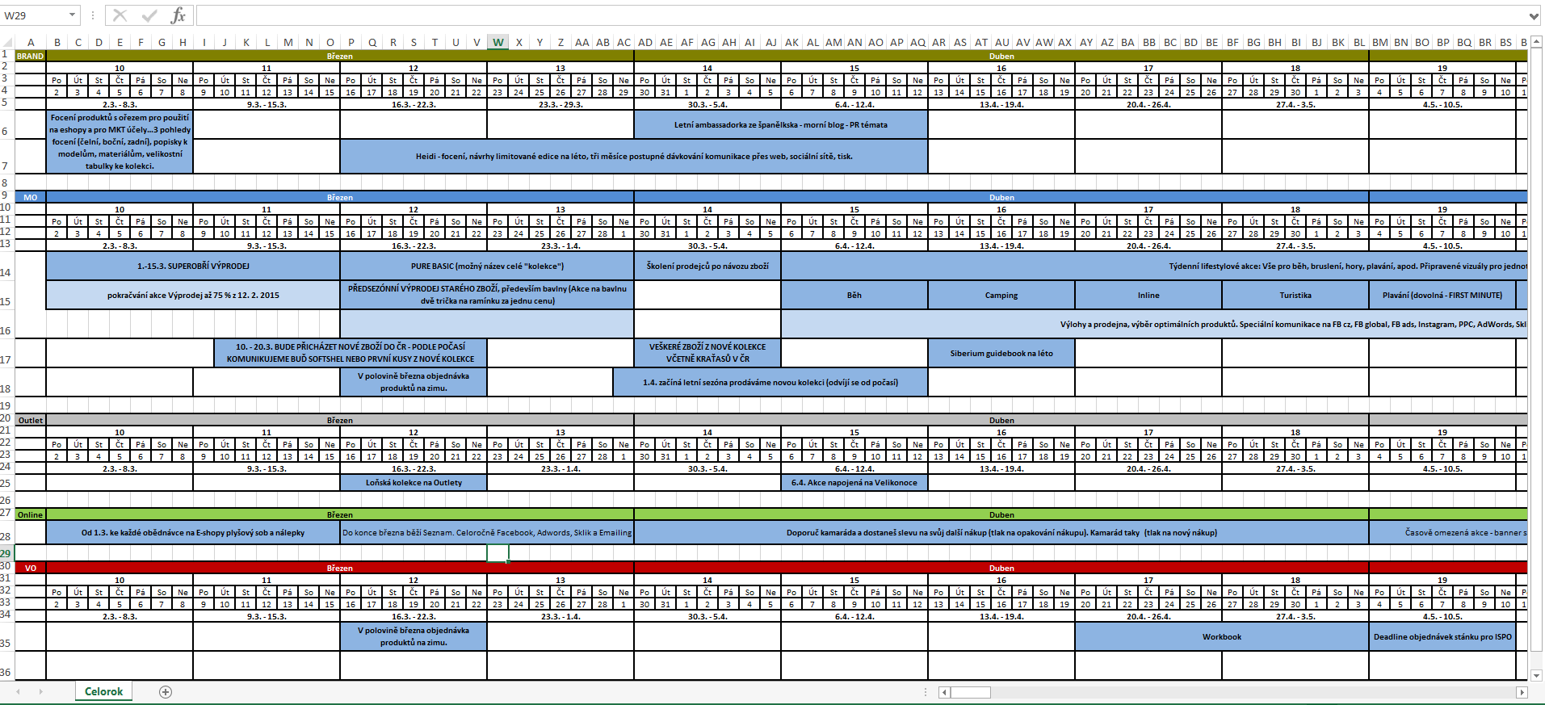

Slide 27
Děkuji za pozornost

